Slide 1

Cas en Coordination BIM, Édition 2022, Module 4
Cas en Coordination BIM, Édition 2022, Module 4
Géobim: Gestion des données BIM à l'aide d'un logiciel ETL
Support du cours + théorie + exercices :
https://regislon.github.io/etl-bim/

Slide 2
Exercices
BIM FME

Slide 3
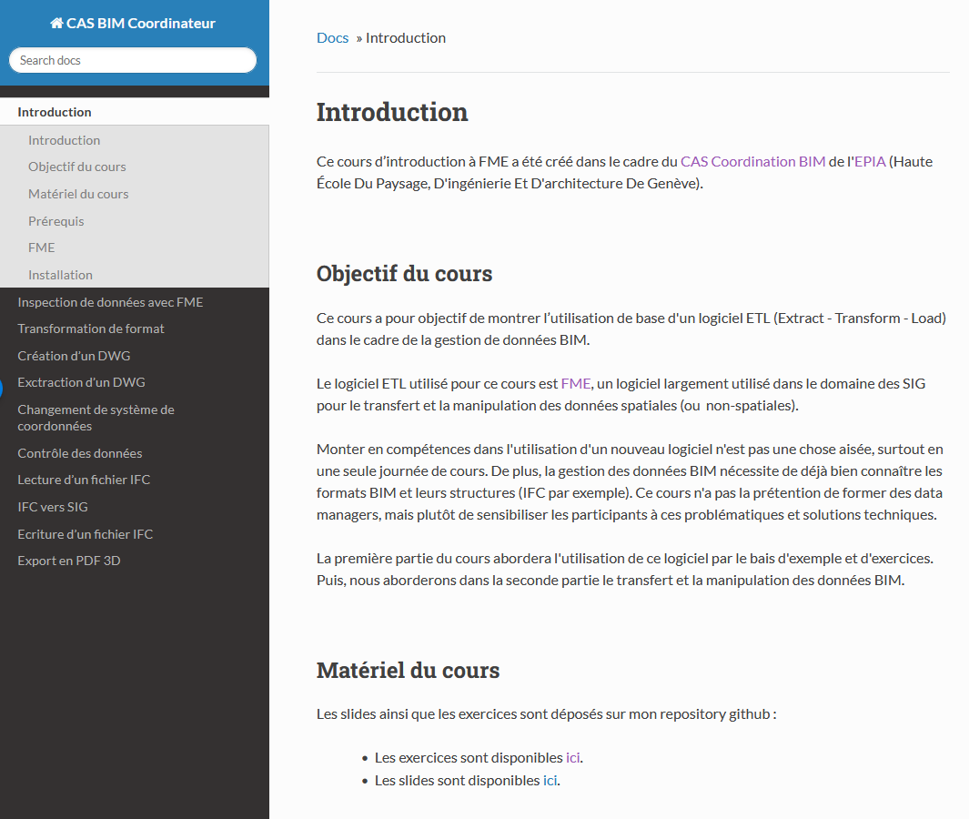
Execrcies
Support de cours :
https://regislon.github.io/etl-bim/
Notes:
IPG : Informationsbedarf Projekt Auftraggeber - Besoin d’information projet du mandant
IPN : Informationsbedarf Projekt Auftragnehmer - Besoin d’information du projet mandataire
IAN : informations anforderungen Auftragnehmer -Exigence d’information du projet mandant
IAG : Informations- anforderungen Auftraggeber – Exigence d’information du projet mandant

Slide 4

Exercice : Inspection de données avec FME

Slide 5
Exercice : Transformation de format

Slide 6
Exercice : Création d’un DWG

Slide 7
Exercice : Extraction d’un DWG

Slide 8
Exercice : Changement de système de coordonnées

Slide 9
Exercice : Contrôle des données

Slide 10
Exercice : Lecture IFC

Slide 11
Exercice : IFC vers SIG

Slide 12
Exercice : Ecriture d’un fichier IFC

Slide 13
Exercice : Export PDF 3D

Slide 14
Exercice : IFC LOD 100 to LOD 2 CityGML
https://community.safe.com/s/article/bim-to-gis-basic-ifc-lod-100-to-lod-2-citygml

Slide 15
Exercice : Updating IFC Example
https://community.safe.com/s/article/updating-ifc-example

Slide 16
Exercice : Revit to Sketchup and Acrobat
https://community.safe.com/s/article/revit-to-sketchup-and-acrobat-tutorial

Slide 17
Exercice : AutoCAD to IFC Conversion Example
https://community.safe.com/s/article/autocad-to-ifc-conversion-example

